Slide 1
데이터 시각화 프로젝트
박재완, 정민지, 이은지
Notes:
실험을 통해 답을 찾을 수 있는 질문입니다.

Slide 2
프로젝트 개요
Python을 활용한 데이터 분석
Python을 활용한 데이터 시각화
분석 결과

Slide 3
목적 및 절차
프로젝트 목적 : 데이터 수집 후 전처리 한 데이터를 이용하여 다양한 시각화 실행
데이터 수집
데이터 전처리
데이터를 분석할 수 있는 형태로 정리
데이터 시각화
데이터 분석 목적에 따른 효율적 시각화
결과 도출
현상에서 의미 있는 인사이트 도출
데이터 탐색을 통한 수집
Notes:
실험 단계를 모두 나열합니다.
각 단계에는 번호를 붙입니다.

Slide 4
분석 주제 선정 배경
2015~2018년 전국의 개별 교통사고 사망사건의 데이터를 통해
교통사고 패턴에 따른 교통사고 양상을 알아보기 위함이다.
데이터
Data.go.kr (사망사고 : ‘15~’18) ’15년~’18년 개별 사고 정보(사망)
데이터 전처리
엑셀 : 데이터 수집 및 전처리
Python : 데이터 전처리
시각화
Python : 전처리 한 데이터 시각화
Notes:
실험 단계를 모두 나열합니다.
각 단계에는 번호를 붙입니다.

Slide 5
사용 변수
통제 변수
독립 변수
종속 변수
차량 통행량
사망자 수
사망사고 건수
사고 요일 및 주야
사고 발생위치
도로 상황
사고 시간대
기상 상태

Slide 6
분석 요점
하루 평균 사망자 수의 분포
주야, 기상상태, 노면상태, 도로종류, 도로형태 등에 따른 사망자 수
월 평균, 년 별 사망자 수
요일, 시간 당 사망자 수
사고 발생 위치에 따른 사망사고 건수
변수 간의 사망사건 비율 비교
Notes:
3~5가지 요점으로 연구를 요약합니다.

Slide 7
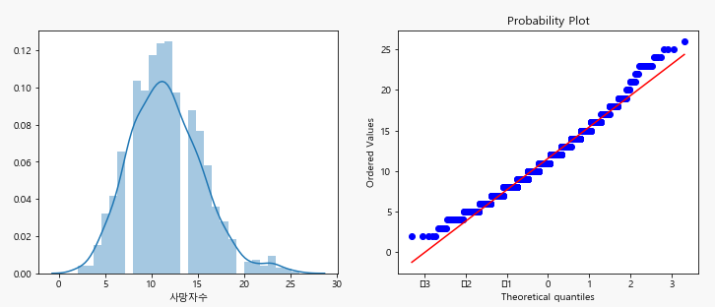
1. 데이터 시각화 관찰
하루 평균 사망자 수의 분포
하루 평균 사망자 수의 분포는 정규분포에 근사하며,
평균적으로 하루에 13명이 교통사고로 사망한다.
다음 정규 확률도의 점들은 적합 된 선을 잘 따르므로 정규 분포는 데이터에 양호하게 적합한 것으로 보인다.
데이터들이 적합 된 분포선을 얼마나 적합한지 평가하는 plot이며 직선에 가까울 수록 적합성이 좋다.

Slide 8
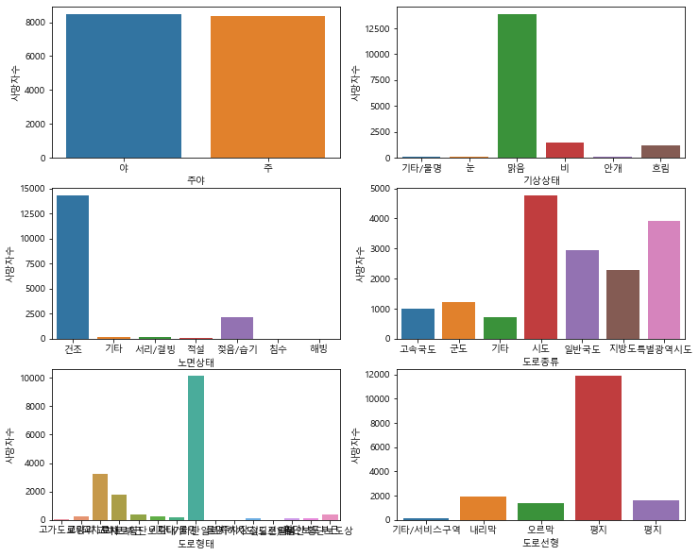
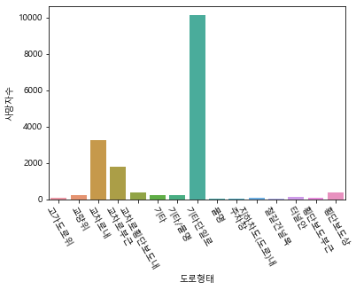
2. 데이터 시각화 관찰
주야, 기상상태, 노면상태, 도로종류, 도로형태 등에
따른 사망자 수
주간과 야간의 사망자수는 큰 차이를 보이지 않았다.
맑은 기상상태에 사망자수가 가장 많았고 비, 흐림 기상상태 순으로 나타났다.
건조한 노면상태에서 사망자수가 가장 많았고 젖음/습기 순으로 나타났다.
도면 종류에 따라 시도, 틀별광역시도, 일반국도, 지방도 순으로 사망자수가 많았다.
일반도로형태에서 사망자수가 가장 많았다.
평지의 도로에서 가장 많은 사망자가 발생했다 .

Slide 9
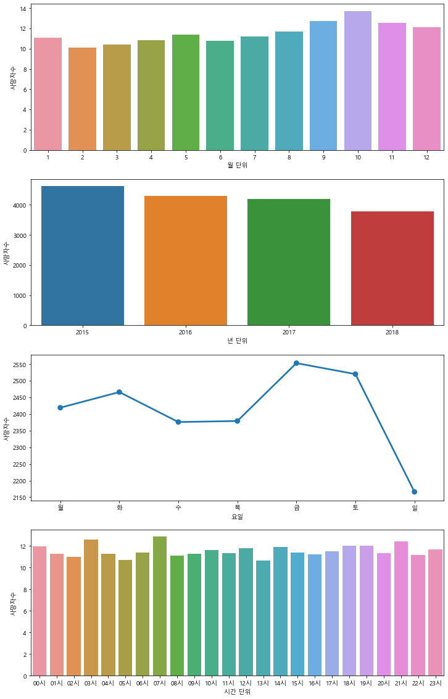
3. 데이터 시각화 관찰
월 평균, 년 별 사망자 수
월 별 평균 사망자 수는 10월이 가장 많았고, 2월이 가장 적었으며, 가을철에 상승하는 양상을 보인다.
년 별 사망자 수는 2015년이 가장 많았으며, 2018년이 가장 적었다.

Slide 10
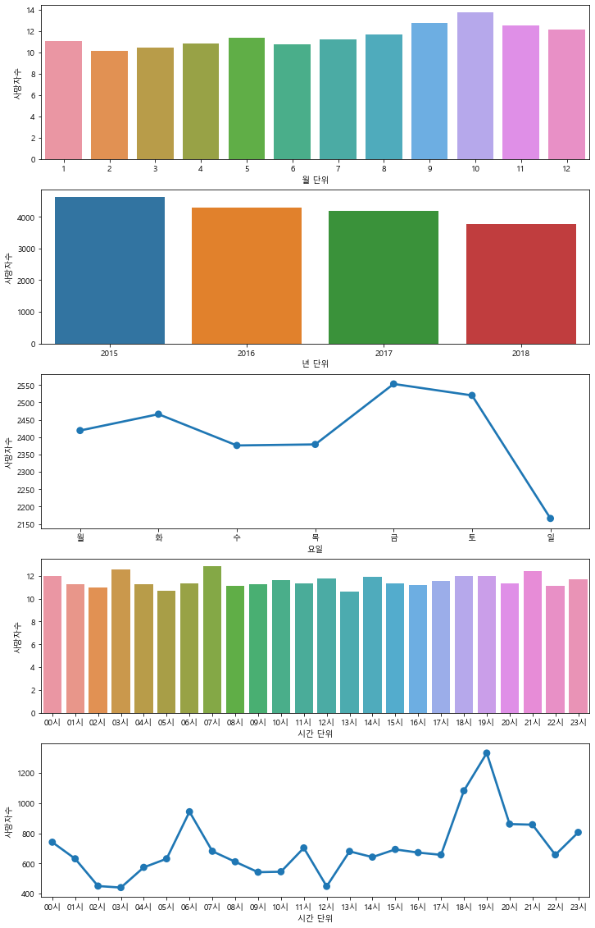
4. 데이터 시각화 관찰
요일, 시간 당 사망자 수
교통사고 사망자수는 금, 토요일 순으로 많았고, 일요일이 가장 적었다.
시간에 따른 사망자수는 새벽시간 대에 낮아지는 경향이 있으며, 출근 시간인 7시에 증가하고, 퇴근 시간인 6시에 가장 높다.
주간 : 오전 6부터 오후 6시까지
야간 : 오후 6시부터 오전 6시까지

Slide 11
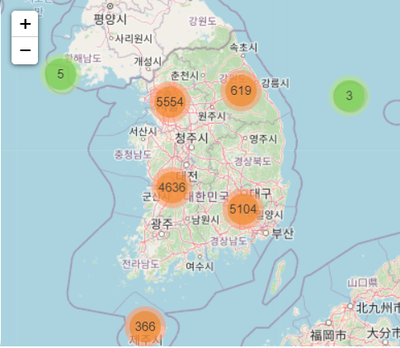
5. 데이터 시각화 관찰
사고 발생 위치에 따른 사망사고 건수
‘15~’18년에 16289건의 사망사고가 발생했다.
그 중 서울 수도권, 경상도가 5000대 건으로 가장 많았고,
전라도, 충청도, 강원도, 제주도 순으로 사망사고가 발생했다.
전라도는 약 2700건, 충청도는 약 2000건, 강원도는 약 660건, 제주도는 약 320건으로 지역별 사망사고 건수는 많은 차이를 보였다.
지도시각화를 통해 발생 위치 별 사망사고 건수를 확인할 수 있음

Slide 12
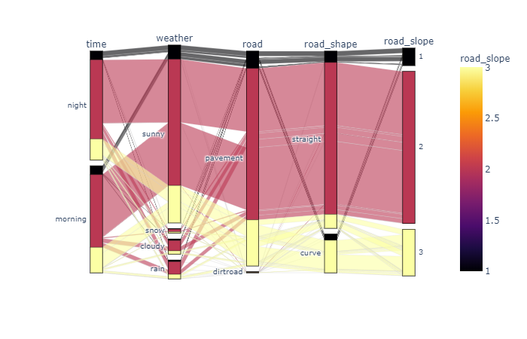
6. 데이터 시각화 관찰
변수 간의 사망사건 비율 비교
사망사건은 ‘야간, 주간 →맑음 →
포장도로 →직선도로 →평지’ 이 비슷한 비율로 가장 많았다.
내리막길에서는 야간보다는 주간에, 직선도로 보다는 곡선도로에서 더 사망사건이 많았다
오르막길은 각 변수마다 비슷한 양상을 보였고, 평지는 직선도로에서 많은 비율을 차지했지만, 곡선도로는 사망사건이 거의 없었다.
위에서 설명한 변수간의 차이를 제외한 부분에서는 비슷한 비율을 보였다.
time :
night : 18~06시
morning : 06~18시
weather :
sunny : 맑음
snow : 눈, 우박
cloudy : 흐림, 안개
rain : 비
road :
pavement : 포장도로
dirtroad : 비포장도로
road_shape:
straight : 직선도로
curve : 곡선도로
road_slope:
1 : 오르막
2 : 평지
3 : 내리막

Slide 13
결론 및 한계
결론
하루 평균 교통사고 사망자 수는 평균이 13명인 정규분포에 근사한다.
월 별 평균 사망자 수는 가을철 증가 양상을 보이면서 10월에 가장 많은 수치를 보인다. 가을을 맞아 단풍 구경 등을 목적으로 단체 관광객 이동이 증가하여 교통사고 사망자수가 많아지는 것으로 예상된다.
년 별 사망자 수는 2015년 가장 높았으며, 점차 감소하여 2018년이 가장 낮다.
요일 별 사망자 수는 금요일이 가장 많으며, 일요일이 가장 적었다. 금요일은 주말을 이용하여여행객들의 증가로 인한 현상이며, 일요일은 외출 빈도가 낮아 교통량이 감소한 결과로 예상된다.

Slide 14
결론 및 한계
결론
시간대 별 총 사망자수는 새벽 시간대에 다소 낮은 경향을 보이며, 출근 시간인 7시에 증가하고, 퇴근 시간 6에 가장 높았다.
수도권과 경상도지역이 5000대 건으로 사망 사고 건이 가장 많았고, 제주도를 제외하고는 강원도가 약 660건으로 가장 낮으며, 지역간 큰 차이를 보였다.
사망사고비율이 내리막길이면서 주간이거나 곡선도로에서 다소 높은 비율을 보였고, 평지에서는 곡선도로에 비해 직선도로에서 사망건수비율이 높았다.

Slide 15
결론 및 한계
한계
총 교통량을 고려하지 않은 수치로는 변수에 따른 사망위험에 대해 결론 내리기 어렵다.
사고 위험성에 대한 비율을 어떻게 나타내야 하는지 결정하기 어렵다.
사망자, 중상자, 경상자에 대해 교통사고 피해자를 포함시키는 기준이 모호하다.

